Slide 1
Центральное управление Федеральной службы по экологическому,
технологическому и атомному надзору
Основные показатели надзорной деятельности по итогам 2022 года и анализ аварийности на опасных производственных объектах на которых используется оборудование, работающее под давлением более 0,07 МПа или при температуре нагрева воды более 115°С
Москва,
28 марта2024 года

Slide 2
Центральное управление Федеральной службы по экологическому,
технологическому и атомному надзору
Статистические данные
Объекты, на которых используется оборудование, работающее под давлением более 0,07 МПа или при температуре нагрева воды более 115°С
Поднадзорных организаций ˗ 766
Поднадзорных ОПО ˗ 1585, из них:
I класс ˗ 0
II класс ˗ 10
III класс ˗ 1107
IV класс ˗ 468
2

Slide 3
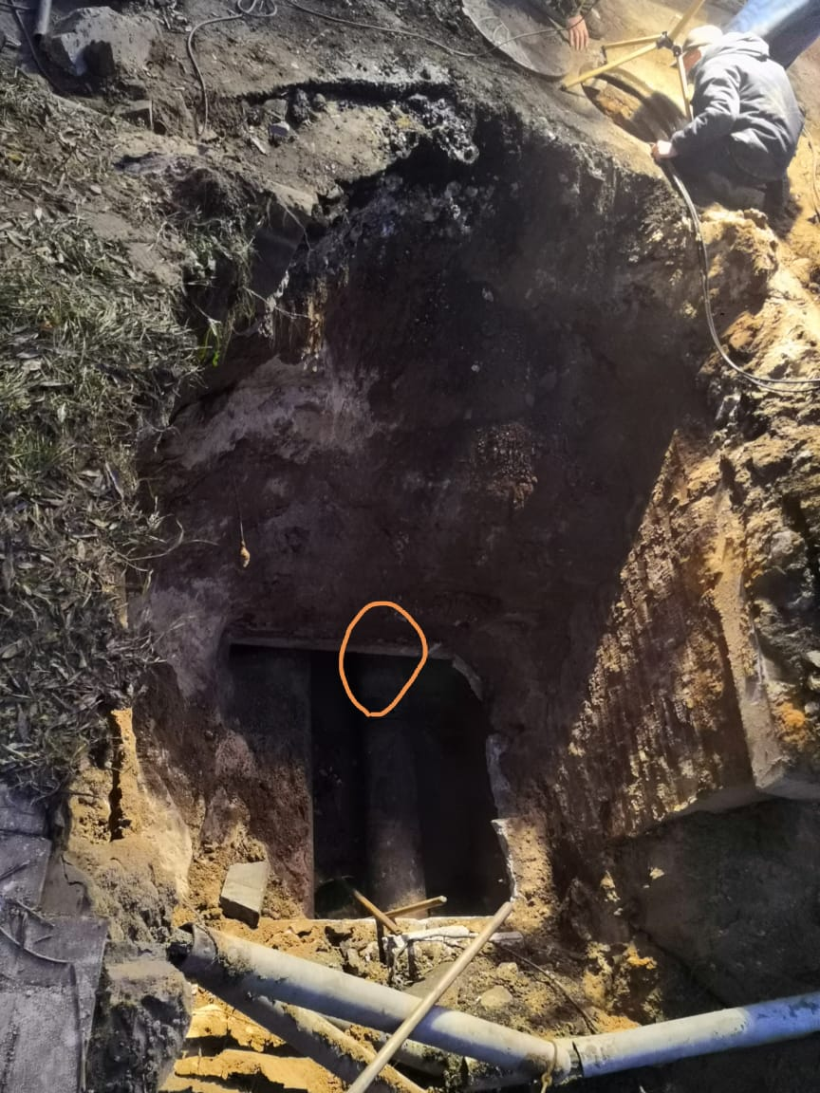
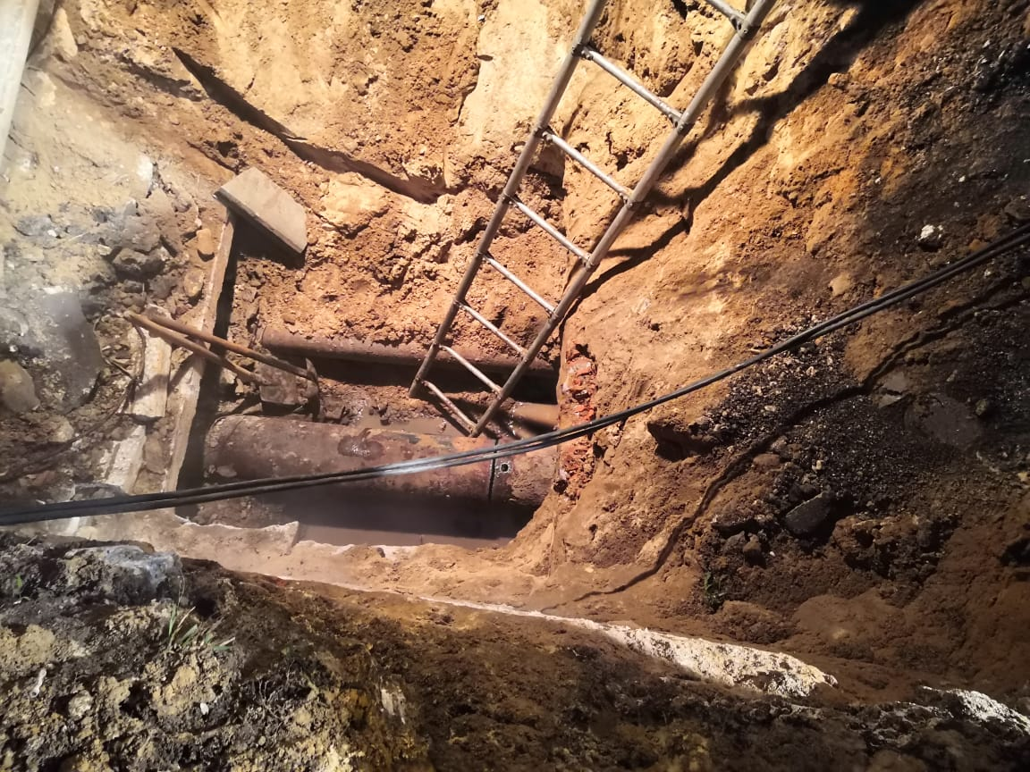
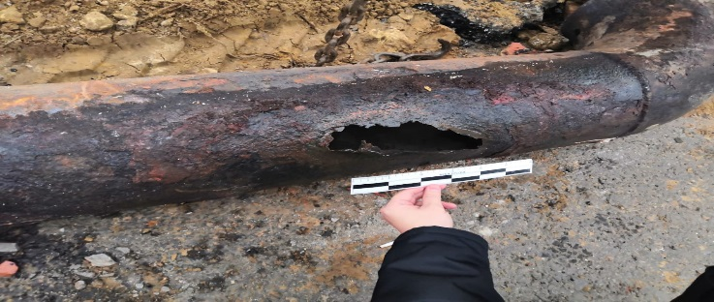
Центральное управление Федеральной службы по экологическому,
технологическому и атомному надзору
Разрушение технического устройства (участок тепловой сети) ДМУП «ЭКПО» по адресу: Московская область, г. Дзержинский, ул. Томилинская, в районе д. 14
Последствия аварии - пострадало 4 человека, в зону ограничения теплоснабжения попало 32 жилых дома с общей численностью населения 8542 человек.
Техническая причина - коррозионный износ участка трубопровода тепловой сети с утонением толщины основного металла трубопровода до критической величины с последующим разрывом.
3

Slide 4
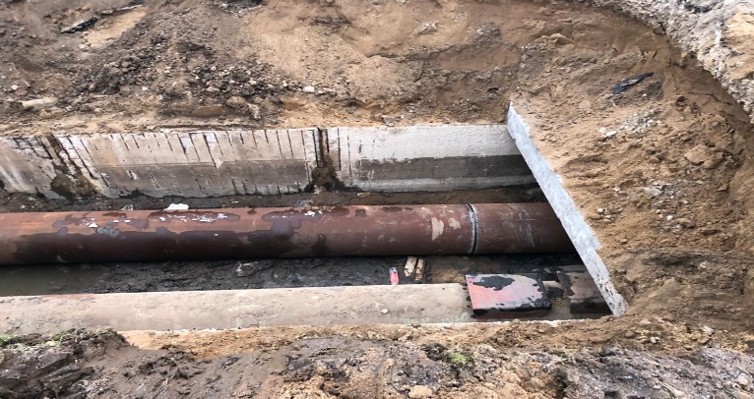
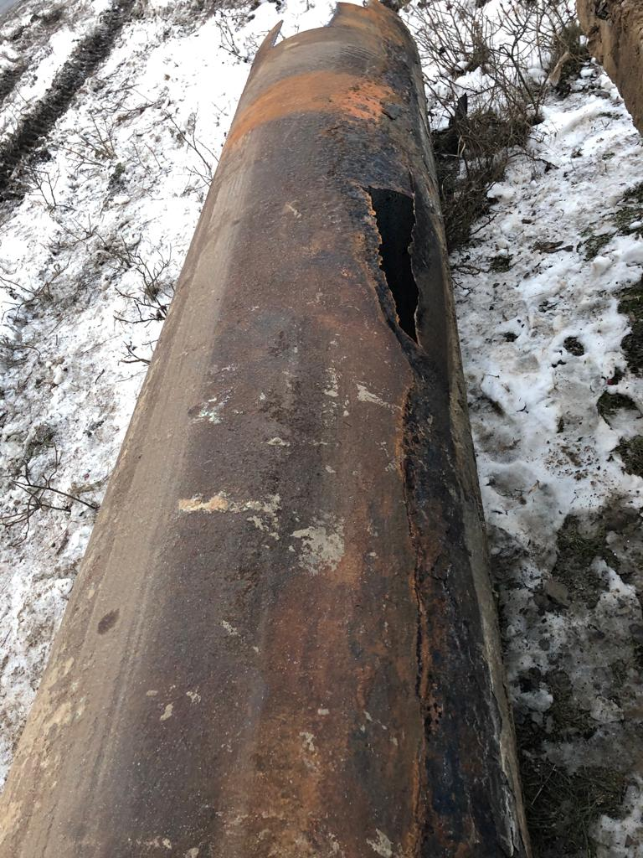
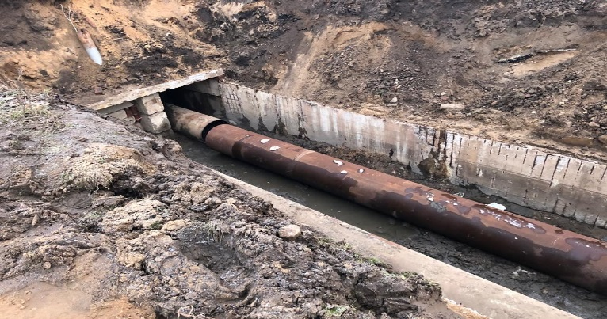
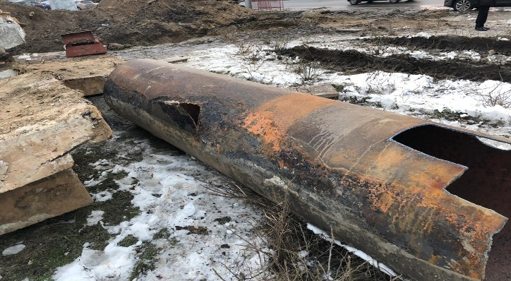
Центральное управление Федеральной службы по экологическому,
технологическому и атомному надзору
Разрушение технического устройства на ОПО («участок трубопровода тепловой сети Фрунзенского района г. Владимира» III класса опасности) АО «ВКС» по адресу: г. Владимир, ул. Б. Нижегородская, ул. Усти-на-Лабе.
Техническая причина - коррозионный износ участка трубопровода.
Организационные причины:
- Не достаточный контроль со стороны АО «ВКС».
- Не качественное выполнение работ по экспертизе промышленной безопасности, в результате чего не верно проведена оценка технического состояния и остаточного ресурса трубопровода.
4

Slide 5
Центральное управление Федеральной службы по экологическому,
технологическому и атомному надзору
Сравнительные показатели количества проведенных проверок подконтрольных предприятий и организаций
5

Slide 6
Центральное управление Федеральной службы по экологическому,
технологическому и атомному надзору
Комиссии по приемке в эксплуатацию оборудования, работающего под давлением более 0,07 МПа или при температуре нагрева воды более 115°С
6

Slide 7
Центральное управление Федеральной службы по экологическому,
технологическому и атомному надзору
Основные показатели контрольно-надзорной деятельности за 2023 год в сравнении с 2022 годом
Проведено проверок
Выявлено нарушений
Наложено штрафов
I
2023 | 39
2022 | 126
2023 | 1490
2022 | 1094
2023 | 88
2022 | 166
7

Slide 8
Центральное управление Федеральной службы по экологическому,
технологическому и атомному надзору
Основные задачи на 2024 год
В связи с продолжающимся мораторием на проведение проверок в отношении объектов III класса опасности с 10 марта 2022, основной задачей остается профилактика аварийности и травматизма на поднадзорных объектах, в том числе:
- проведение ежеквартальных совещаний с поднадзорными организациями;
- направление информационных писем;
- выдача предостережений;
- консультирование и т.д;
принятие иных мер направленных на недопущение нарушений требований промышленной безопасности;
Проведение профилактических визитов;
Реализация риск-ориентированного подхода при осуществлении
контрольно-надзорных полномочий, а также продолжение активного взаимодействия по вопросам соблюдения требований промышленной
безопасности и технических регламентов с руководителями администраций муниципальных образований, субъектов Российской Федерации, правоохранительных органов и органов прокуратуры.
8
14

Slide 9
Центральное управление Федеральной службы по экологическому,
технологическому и атомному надзору
Спасибо за внимание!

